Slide 1
PROJETO DE
INTELIGÊNCIA ARTIFICIAL
Classificação com KNN • Regressão Linear Supervisionada
Kauê Cruz Gomes | Abimael Gomes M. Filho
Disciplina: Inteligência Artificial • 2026
Projeto de Inteligência Artificial • Kauê Cruz Gomes & Abimael Gomes M. Filho
01

Slide 2
Roteiro da Apresentação
VISÃO GERAL
Primeiro o modelo de classificação; depois o modelo de regressão.
01
Classificação com KNN
Dataset, tratamento, normalizações e treinamento
02
Resultados KNN
Acurácia, matriz de confusão e classification report
03
Regressão Supervisionada
Dataset Energy, correlações, Linear, Ridge e Lasso
04
Resultados e Conclusões
Métricas, validação cruzada, Grid Search e próximos passos
Projeto de Inteligência Artificial • Kauê Cruz Gomes & Abimael Gomes M. Filho
02

Slide 3
CLASSIFICAÇÃO
PARTE 1 — CLASSIFICAÇÃO COM KNN
Online Shoppers Intention Dataset • Predição de compra em e-commerce
Projeto de Inteligência Artificial • Kauê Cruz Gomes & Abimael Gomes M. Filho
03

Slide 4
Classificação — Dataset e Objetivo
KNN
KNN aplicado ao comportamento de navegação de usuários em e-commerce.
Objetivo do Modelo
Revenue
80/20
• Prever se o usuário realizará uma compra ou não.
• Variável-alvo: Revenue (comprou / não comprou).
• O KNN foi escolhido por ser supervisionado e baseado em distância.
• A análise compara normalizações e valores de k para medir o desempenho.
variável-alvo
treino e teste
k = 1 a 20
cv = 5
faixa testada
validação cruzada
Dados analisados
• Páginas visitadas e tempo gasto nas páginas.
• Taxa de rejeição, Page Values, mês, tipo de visitante e outros atributos.
• Sem valores nulos; registros duplicados foram removidos.
Mensagem-chave
O modelo transforma o comportamento de navegação em uma previsão: o usuário comprou ou não comprou.
Projeto de Inteligência Artificial • Kauê Cruz Gomes & Abimael Gomes M. Filho
04

Slide 5
Pipeline do Projeto de Classificação
PROCESSO
Etapas realizadas do carregamento dos dados até a avaliação final.
Por que esse pipeline importa?
Como o KNN mede distância entre pontos, variáveis fora de escala e categorias não convertidas podem distorcer o resultado. Por isso, pré-processamento e normalização são etapas decisivas.
1
2
3
4
5
6
7
Exploração
Tratamento
Encoding
Divisão
Normalização
KNN
Avaliação
head(), info(), describe(), shape()
nulos, duplicados, inconsistências
get_dummies() e booleanos → inteiros
X/y e treino/teste 80/20
Min-Max, Z-score e Log
treino com k de 1 até 20
acurácia, matriz e report
Projeto de Inteligência Artificial • Kauê Cruz Gomes & Abimael Gomes M. Filho
05

Slide 6
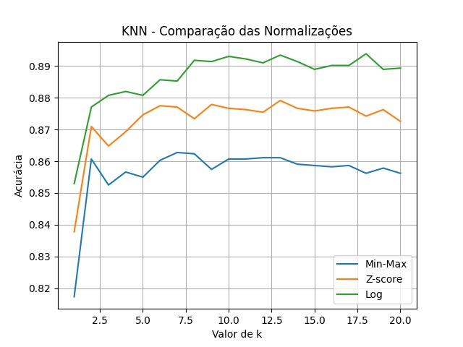
Normalização & Escolha do k
RESULTADOS
Comparação da acurácia do KNN para diferentes técnicas de normalização.
Normalização | Melhor acurácia | Melhor k | Interpretação
Min-Max | 86,27% | 7 | Boa base, mas sensível a outliers
Z-score | 87,91% | 13 | Melhora com escala padronizada
Log ⭐ | 89,39% | 18 | Melhor resultado geral
Interpretação
A transformação Log reduziu a influência de valores extremos e melhorou o cálculo de distância do KNN.
89,39%
k = 18
Log
acurácia final
melhor parâmetro
melhor escala
Projeto de Inteligência Artificial • Kauê Cruz Gomes & Abimael Gomes M. Filho
06

Slide 7
Validação Cruzada e Grid Search
KNN
Como foi confirmada a melhor configuração do KNN.
Validação Cruzada (cv = 5)
Grid Search
• Aplicada com cross_val_score().
• Reduz a dependência de uma única divisão treino/teste.
• Fornece estimativa mais confiável da generalização.
• Confirmou consistência do desempenho obtido.
• Usado para escolher automaticamente o melhor valor de k.
• O resultado foi semelhante ao observado no gráfico.
• A melhor parametrização foi k = 18 com Log.
• Mostrou robustez na escolha do hiperparâmetro.
Conclusão: Log + k=18 foi a configuração mais consistente para o KNN.
Projeto de Inteligência Artificial • Kauê Cruz Gomes & Abimael Gomes M. Filho
07

Slide 8
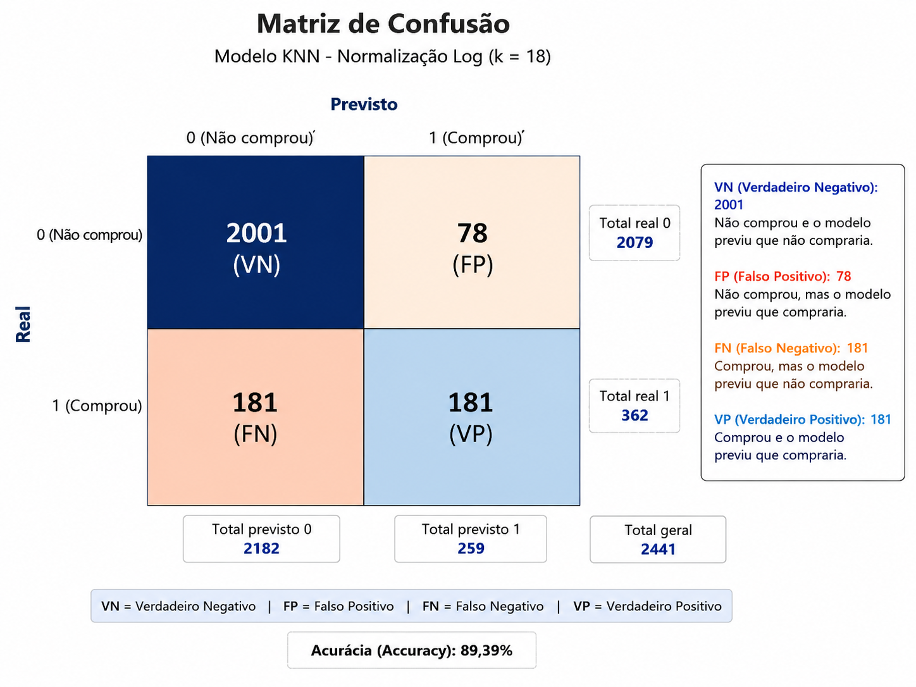
Matriz de Confusão — KNN
AVALIAÇÃO
Modelo KNN com normalização Log e k = 18.
2001
181
verdadeiros negativos
verdadeiros positivos
78
181
falsos positivos
falsos negativos
Leitura do resultado
O modelo acerta muito bem a classe 0, mas ainda perde compras reais por causa dos falsos negativos.
89,39%
acurácia geral
Projeto de Inteligência Artificial • Kauê Cruz Gomes & Abimael Gomes M. Filho
08

Slide 9
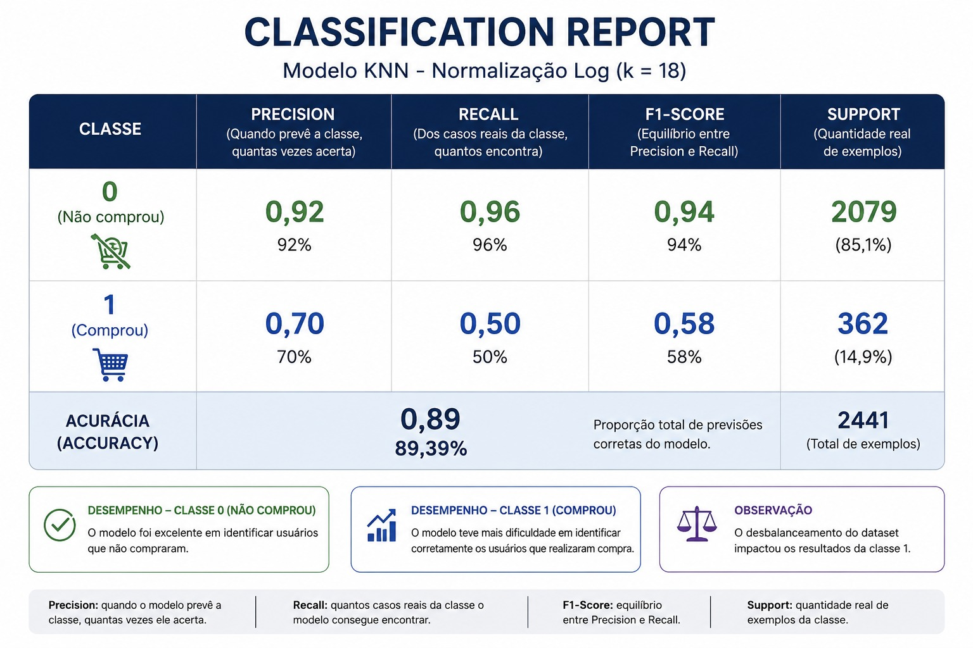
Classification Report
MÉTRICAS
Métricas por classe: Precision, Recall, F1-score e Support.
Pontos importantes
• Classe 0: precision 0,92 e recall 0,96.
• Classe 1: precision 0,70, recall 0,50 e F1 0,58.
• O support mostra desbalanceamento: 2079 vs 362.
• A acurácia é alta, mas a classe positiva exige atenção.
Acurácia ≠ desempenho completo
Projeto de Inteligência Artificial • Kauê Cruz Gomes & Abimael Gomes M. Filho
09

Slide 10
Classificação — Conclusões e Próximos Passos
CONCLUSÕES
Síntese do desempenho do KNN e melhorias possíveis.
Conclusões
Próximos Passos
• Resultados satisfatórios para o problema de classificação.
• Normalização Log superou Min-Max e Z-score.
• A escolha adequada de k influenciou diretamente o desempenho.
• O principal desafio foi detectar todos os casos positivos.
• Aplicar balanceamento de classes (ex.: SMOTE).
• Testar Random Forest, SVM e outros classificadores.
• Usar seleção automática de atributos.
• Avaliar AUC-ROC, F1-macro e métricas além da acurácia.
• Aumentar a faixa de k e comparar validações.
Projeto de Inteligência Artificial • Kauê Cruz Gomes & Abimael Gomes M. Filho
10

Slide 11
REGRESSÃO
PARTE 2 — REGRESSÃO SUPERVISIONADA
Appliances Energy Prediction Dataset • Consumo energético residencial em Wh
Projeto de Inteligência Artificial • Kauê Cruz Gomes & Abimael Gomes M. Filho
11

Slide 12
Regressão — Dataset e Pré-processamento
DATASET
Predição do consumo de energia dos eletrodomésticos: Appliances.
Energy Data Complete
Tratamento aplicado
• Dados de uma residência na Bélgica.
• Coleta a cada 10 minutos durante cerca de 4,5 meses.
• Target: Appliances, consumo dos eletrodomésticos em Wh.
• Features: temperaturas T1–T9, umidades RH_1–RH_9, clima externo, vento, pressão, visibilidade e outros.
• Remoção das colunas não preditivas: date, rv1 e rv2.
• Nenhum valor ausente relevante após o tratamento.
• Dataset final: ~19.735 amostras × 26 features + 1 target.
• StandardScaler aplicado apenas nas features, não no alvo.
• Lasso configurado com max_iter = 10000 para convergência.
Projeto de Inteligência Artificial • Kauê Cruz Gomes & Abimael Gomes M. Filho
12

Slide 13
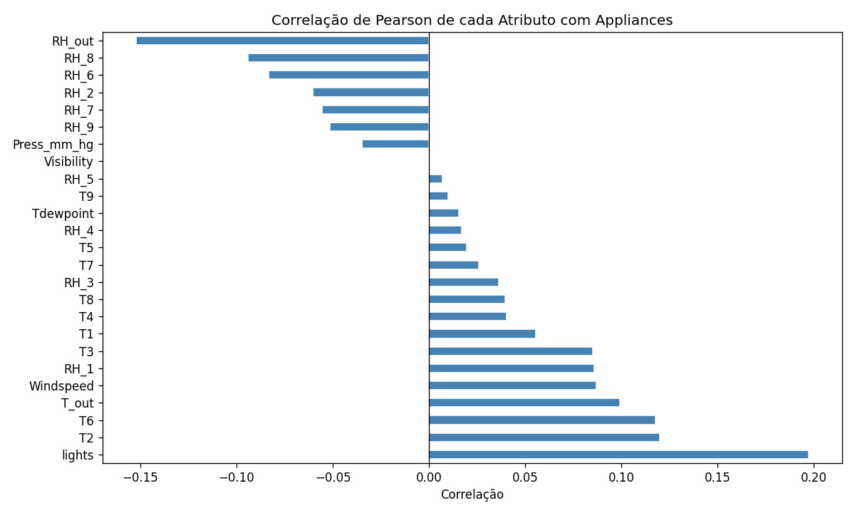
Correlação com Appliances
ANÁLISE
Correlação de Pearson de cada atributo com o consumo de energia.
Principais insights
• lights aparece como maior correlação positiva (~0,20).
• T2, T6, T_out e Windspeed também têm correlação positiva.
• RH_out apresenta a maior correlação negativa (~−0,15).
• Nenhuma variável isolada explica fortemente o consumo.
• O problema é multivariado e provavelmente não-linear.
Projeto de Inteligência Artificial • Kauê Cruz Gomes & Abimael Gomes M. Filho
13

Slide 14
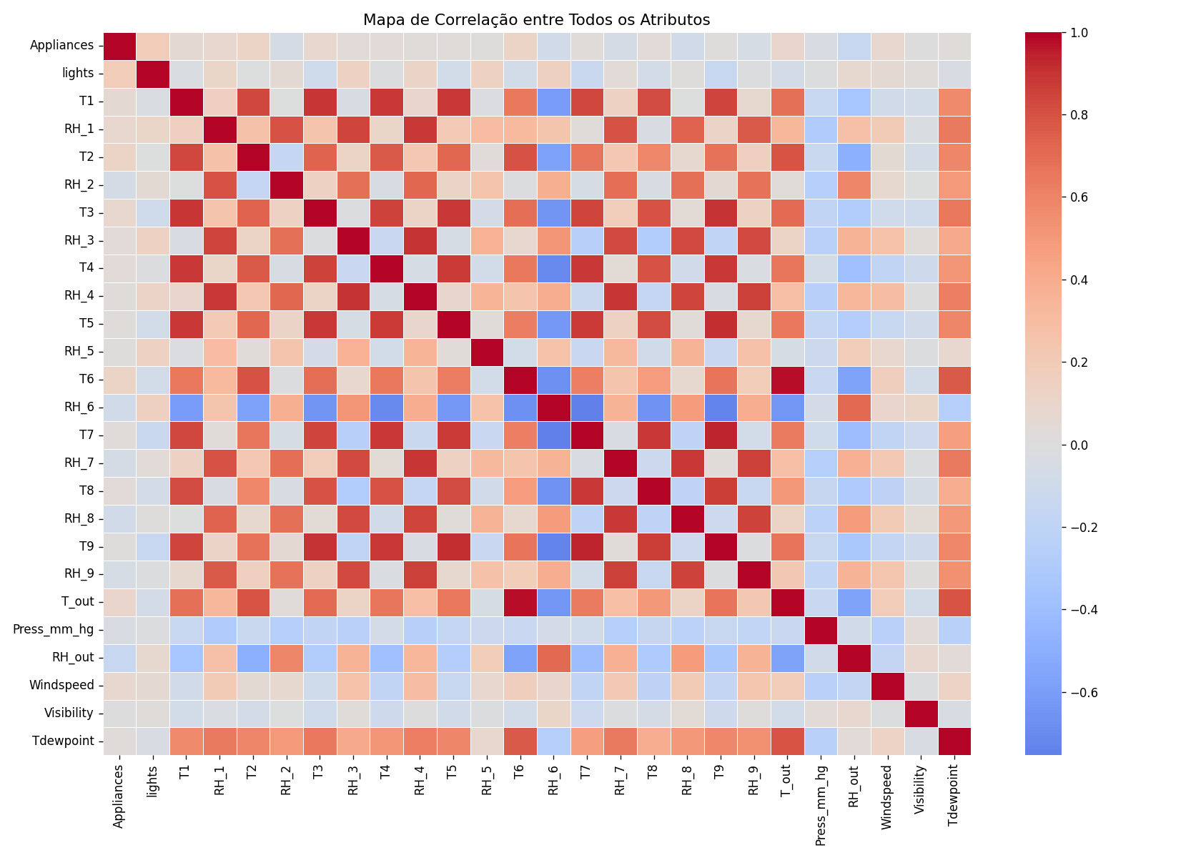
Mapa de Correlação entre Atributos
HEATMAP
Heatmap usado para enxergar relações entre todos os pares de variáveis.
Como interpretar
• Vermelho: correlação positiva forte.
• Azul: correlação negativa forte.
• Branco/cinza: correlação fraca ou nula.
• Temperaturas internas formam blocos de alta correlação.
• Umidades relativas também apresentam grupos correlacionados.
• Appliances mantém correlações fracas com a maioria das features.
Projeto de Inteligência Artificial • Kauê Cruz Gomes & Abimael Gomes M. Filho
14

Slide 15
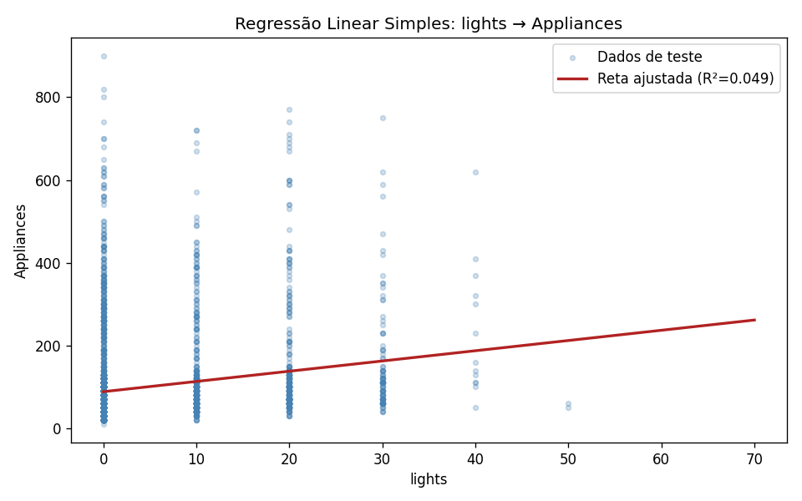
Regressão Linear Simples
MODELO SIMPLES
Relação entre lights e Appliances: uma variável isolada não explica o consumo.
R² = 0,049
somente 4,9% da variância explicada
Leitura do gráfico
• A tendência é positiva, mas fraca.
• Os pontos estão muito dispersos em torno da reta.
• O consumo tem picos e outliers.
• A regressão simples serve para interpretação, mas não para alta predição.
Projeto de Inteligência Artificial • Kauê Cruz Gomes & Abimael Gomes M. Filho
15

Slide 16
Modelos de Regressão e Métricas
RESULTADOS
Comparação entre Linear, Ridge e Lasso no split treino/teste.
Regressão Linear
Ridge
Lasso
Modelo base sem regularização. Captura relações lineares entre atributos e consumo.
Regularização L2: penaliza coeficientes grandes e reduz instabilidade.
Regularização L1: pode zerar coeficientes e realizar seleção implícita de atributos.
Modelo | RMSE | MAE | R²
Linear | ~92 Wh | ~54 Wh | ~0,15
Ridge | ~92 Wh | ~54 Wh | ~0,15
Lasso | ~93 Wh | ~55 Wh | ~0,14
Interpretação dos resultados
R² em torno de 0,15 indica que os modelos lineares explicam apenas cerca de 15% da variação do consumo. A limitação principal não foi overfitting, e sim a natureza não-linear e comportamental do problema.
Projeto de Inteligência Artificial • Kauê Cruz Gomes & Abimael Gomes M. Filho
16

Slide 17
Validação Cruzada e Grid Search — Regressão
AVALIAÇÃO
Estabilidade dos modelos e busca do hiperparâmetro alpha.
Modelo | R² médio (CV) | Desvio padrão | Observação
Linear | ~0,15 | ~0,01 | Estável
Ridge | ~0,15 | ~0,01 | Estável
Lasso | ~0,14 | ~0,01 | Esparsidade
O que os testes mostram?
• A validação cruzada confirma estabilidade entre os folds.
• O desvio baixo (~0,01) indica pouca variação de desempenho.
• Ridge e Linear ficaram muito próximos, sugerindo que a regularização não trouxe ganho expressivo.
• Lasso promove esparsidade, mas perdeu um pouco de desempenho.
Modelo | Melhor alpha | R² (CV) | Regularização
Ridge | ~0,01 a 1,0 | ~0,15 | L2
Lasso | ~0,1 | ~0,14 | L1
Conclusão técnica: o gargalo está na linearidade do modelo, não em overfitting severo.
Projeto de Inteligência Artificial • Kauê Cruz Gomes & Abimael Gomes M. Filho
17

Slide 18
Regressão — Conclusões e Próximos Passos
CONCLUSÕES
Por que os resultados foram modestos e como evoluir o projeto.
Conclusões
Evoluções sugeridas
• Pipeline completo de regressão supervisionada foi executado.
• R² ≈ 0,15 mostra poder preditivo limitado dos modelos lineares.
• Nenhuma variável isolada é preditor forte de Appliances.
• Fatores comportamentais humanos não aparecem nas features.
• Ridge/Lasso não trouxeram ganhos significativos sobre o baseline linear.
• Testar Random Forest, XGBoost, LightGBM e Redes Neurais.
• Criar atributos temporais: hora, dia da semana e mês.
• Investigar e tratar outliers de alto consumo.
• Aplicar SHAP/permutation importance para seleção de features.
• Testar transformação logarítmica da variável-alvo.
• Explorar séries temporais: ARIMA ou LSTM.
Projeto de Inteligência Artificial • Kauê Cruz Gomes & Abimael Gomes M. Filho
18

Slide 19
Síntese Final do Projeto
FECHAMENTO
O que foi aprendido com os dois modelos.
Classificação com KNN
Regressão Supervisionada
89,39%
k=18
R²≈0,15
R²=0,049
acurácia final
melhor parâmetro
Linear/Ridge
regressão simples
• Melhor normalização: Log.
• Bom desempenho geral, mas recall da classe positiva precisa melhorar.
• Desbalanceamento foi o maior desafio.
• Modelos lineares funcionam como baseline interpretável.
• Consumo energético exige modelos não-lineares e engenharia de atributos.
• Correlação fraca reforça a natureza multivariada do problema.
Mensagem final: pré-processamento, validação e interpretação dos resultados são tão importantes quanto o algoritmo escolhido.
Projeto de Inteligência Artificial • Kauê Cruz Gomes & Abimael Gomes M. Filho
19

Slide 20
OBRIGADO!
Perguntas?
Kauê Cruz Gomes • Abimael Gomes Mesquita Filho
Projeto de Inteligência Artificial — Classificação com KNN e Regressão Linear
Projeto de Inteligência Artificial • Kauê Cruz Gomes & Abimael Gomes M. Filho
20

Slide 21
Dataset Energy Data Complete
Descrição detalhada do dataset utilizado no modelo de regressão
• Dataset: energydata_complete.csv
• Dados de consumo energético residencial coletados na Bélgica
• Coleta realizada a cada 10 minutos durante aproximadamente 4,5 meses
• Variável-alvo: Appliances (consumo energético em Wh)
• Sensores de temperatura interna: T1 até T9
• Sensores de umidade relativa: RH_1 até RH_9
• Variáveis climáticas externas: temperatura, vento, pressão e irradiação solar
• Objetivo: prever o consumo de energia utilizando regressão supervisionada
• Modelos utilizados: Linear, Ridge e Lasso
• Colunas removidas: date, rv1 e rv2
• Dataset apresentou comportamento complexo e não-linear
📊 ~19.735 amostras
🏠 Ambiente residencial
⚡ Consumo de energia
📈 Regressão supervisionada
🧠 Aplicação em IA
🌡️ Dados climáticos

